Slide 1
ТЕХНОЛОГИЯ ВИБРОИЗОБРАЖЕНИЯ В ЗАДАЧАХ ЭКСПРЕСС-ДИАГНОСТИКИ СОСТОЯНИЯ ЗДОРОВЬЯ ЛИЦ ОПАСНЫХ ПРОФЕССИЙ
Федеральное государственное бюджетное учреждение «Государственный научный центр Российской Федерации - Федеральный медицинский биофизический центр имени А.И. Бурназяна» ФМБА России, г. Москва, baf-vcmk@mail.ru
ФГБУЗ «Центральная медико-санитарная часть №91» ФМБА России, г. Лесной, novikova-tan@mail.ru
Федеральное государственное автономное учреждение «Военный инновационный технополис «ЭРА», г. Анапа Краснодарского края, shchelkanova_el@mail.ru
Докладчик: начальник лаборатории ВИТ «ЭРА» к.б.н. Е.С.Щелканова

Slide 2
Цель исследования: разработка критериев экспресс - диагностики состояния здоровья лиц опасных профессий по параметрам виброизображения.

Slide 3
Объект исследования:
Персонал Государственного казенного учреждения Московской области «Московская областная противопожарно-спасательная служба», проходивший периодический медицинский осмотр. Всего было обследовано 249 человек. Средний возраст и стаж работы в противопожарно-спасательной службе составили соответственно 43,4+3,2 года, 7,4+1,2 года. Медицинский осмотр проводился в соответствии с приказом МЗ РФ №29н. В качестве дополнительной методики проводилось тестирование с использованием программы HealthTest. По данным медицинских осмотров устанавливались: группа диспансерного наблюдения/группа здоровья (в соответствии с Приказом МЗ РФ № 36ан ) и наличие/отсутствие заболеваний, сгруппированных по системам: сердечно-сосудистая, дыхательная, пищеварительная, эндокринная и ряд других.
Приказ Минздрава России от 03.02.2015 г. № 36ан «Об утверждении порядка проведения диспансеризации определенных групп взрослого населения» (с изменениями на 09.12.2016 г.).

Slide 4
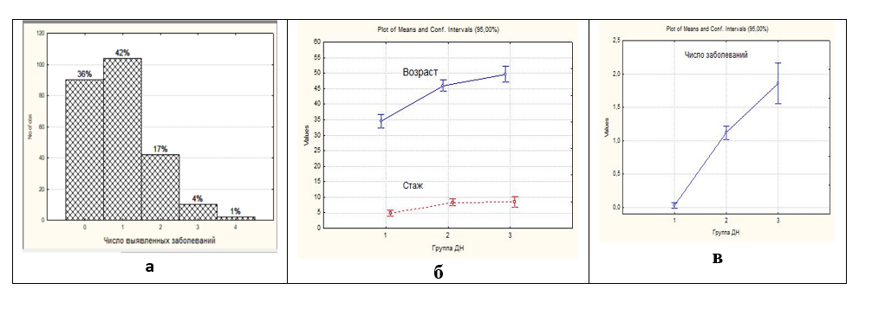
Показатели здоровья обследованных сотрудников противопожарно-спасательной службы
Группа ДН – группа диспансерного наблюдения

Slide 5
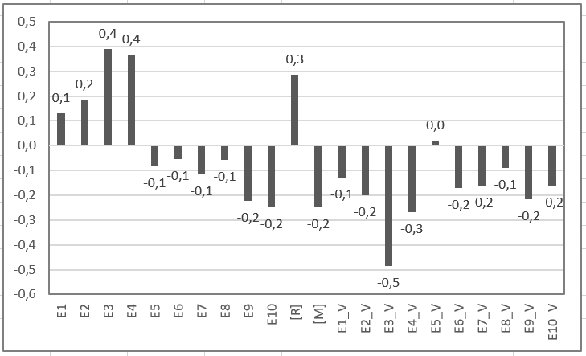
Весовые нагрузки параметров виброизображения, входящих в системокомплекс, разделяющие группы 1 и 3 диспансерного наблюдения

Slide 6
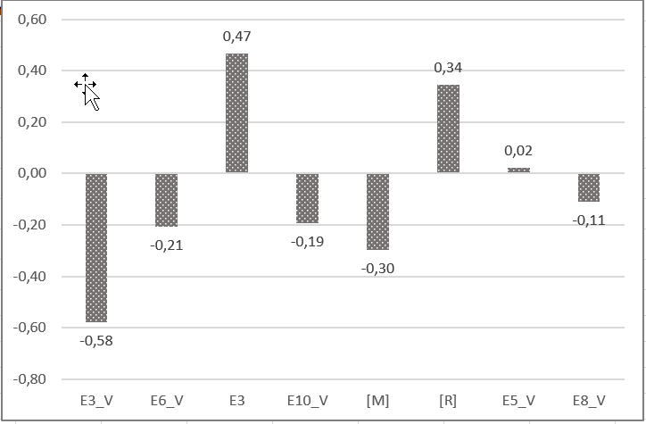
Весовые нагрузки параметров виброизображения, входящих в минимальный системокомплекс, разделяющие группы 1 и 3 диспансерного наблюдения
Изменение структуры спектра колебаний является известным признаком увеличения напряжения регуляторных механизмов организма вне зависимости он характера изучаемой функции. Так по данным математического анализа ритма сердца при функциональном напряжении снижется мощность дыхательных волн (высокие частоты спектра) с одновременным увеличением мощности низких и очень низких частот.
Группы диспансерного наблюдения различает структура спектра колебаний рефлектрных движений. E₃ отношение высокочастотной к общей мощности спектра микродвижений головы человека - увеличивается с потерей здоровья, его вариабельность снижается. При потере здоровья сумма корреляций R увеличивается.

Slide 7
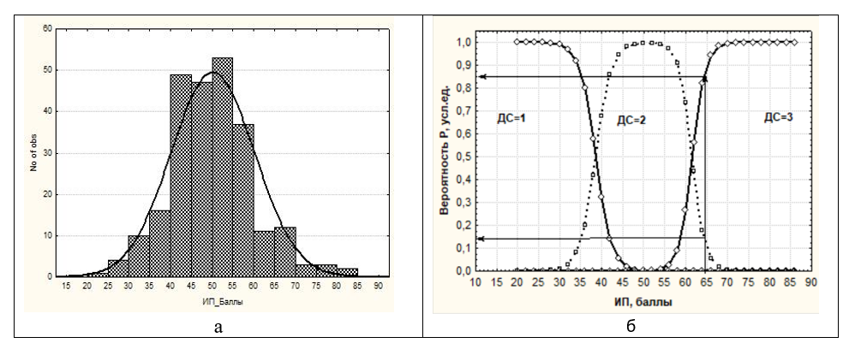
Формализованная идентификация групп с разной выраженностью интегрального параметра виброизображения (ИП).
Средняя точность распознавания составляет 96,8%
ИП- интегральный показатель виброизображения, оценивающий риск нарушения уровня здоровья: ДС=1 - низкий, ДС=3 - высокий

Slide 8
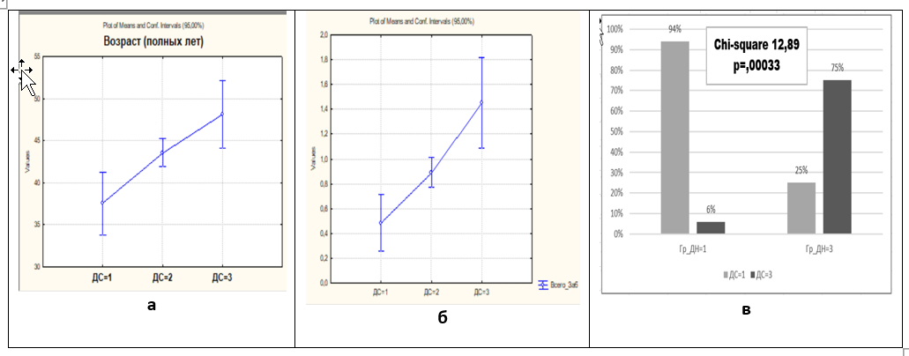
Показатели здоровья в группах функциональных состояний, выделяемых по параметрам виброизображения
В 1-й группе диспансерного наблюдения 94% лиц с низким, 6% с высоким уровнем риска нарушения здоровья по данным виброизображения. В 3-й группе диспансерного наблюдения соответственно 25% и 75%

Slide 9
Выводы
Совершенствование медико-психофизиологического обеспечения лиц опасных профессий связано с разработкой методов экспресс - диагностики их психофизиологической адаптации как критерия риска нарушения состояния здоровья. Наиболее перспективной для этого является технология виброизображения.
Использование в качестве «маркера» психофизиологической адаптации разработанного одномерного многопараметрического интегрального показателя, представляющего собой линейную комбинацию параметров виброизображения, позволяет проводить оперативный мониторинг состояния здоровья. Работники, идентифицированные как относящиеся к классу ДС=2, могут рассматриваться как имеющие донозологические отклонения в состоянии здоровья. Они нуждаются в дополнительном медицинском обследовании и проведении реабилитационно-оздоровительных мероприятий. Это позволит своевременно предотвратить развитие патологии, повысить качество жизни и профессиональное долголетие лиц опасных профессий.
Разработанный интегральный показатель экспресс-оценки состояния здоровья может быть использован для оценки эффективности и достаточности проводимых реабилитационно-оздоровительных мероприятий.

Slide 10
Благодарю за внимание!

